Slide 1
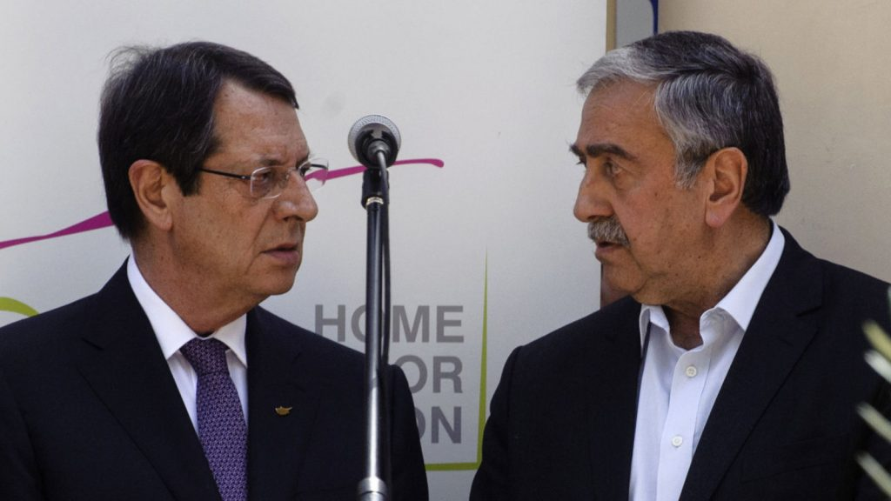
ΠΑΓΚΥΠΡΙΑ ΔΗΜΟΣΚΟΠΗΣΗ
ΓΙΑ ΤΙΣ ΔΙΑΠΡΑΓΜΑΤΕΥΣΕΙΣ ΣΤΟ ΚΥΠΡΙΑΚΟ
4 Ιανουαρίου 2017

Slide 2
ΤΑΥΤΟΤΗΤΑ ΤΗΣ ΕΡΕΥΝΑΣ
Η έρευνα πραγματοποιήθηκε από την MARC A.E. -- Αριθμός Μητρώου Ε.Σ.Ρ.: 1 (ΕΝΑ).
ΕΝΤΟΛΕΑΣ ALPHA
ΕΞΕΤΑΖΟΜΕΝΟΣ ΠΛΗΘΥΣΜΟΣ Άτομα ηλικίας 18 και άνω αντιπροσωπευτικής επιλογής.
ΧΡΟΝΙΚΟ ΔΙΑΣΤΗΜΑ 2-4 Ιανουαρίου 2017
ΠΕΡΙΟΧΗ ΔΙΕΞΑΓΩΓΗΣ Παγκύπρια κάλυψη
ΜΕΘΟΔΟΣ ΔΕΙΓΜΑΤΟΛΗΨΙΑΣ Πολυσταδιακή τυχαία δειγματοληψία με χρήση quota βάσει φύλου, ηλικίας και γεωγραφικής κατανομής.
ΜΕΘΟΔΟΣ ΣΥΛΛΟΓΗΣ ΣΤΟΙΧΕΙΩΝ Τηλεφωνικές συνεντεύξεις βάσει ηλεκτρονικού ερωτηματολογίου (CATI).
ΕΡΓΑΣΤΗΚΑΝ 15 ερευνητές & 3 επόπτες
ΕΛΕΓΧΟΙ Έλεγχος πληρότητας στο 100%, έλεγχος με συνακρόαση & θέαση της οθόνης των ερευνητών
ΜΕΓΙΣΤΟ ΣΤΑΤΙΣΤΙΚΟ ΣΦΑΛΜΑ +3,5%
Η MARC A.E. Είναι μέλος του ΣΕΔΕΑ & της ESOMAR και τηρεί τον κανονισμό του Π.Ε.Σ.Σ. και τους διεθνείς κώδικες δεοντολογίας για την διεξαγωγή και δημοσιοποίηση ερευνών κοινής γνώμης.

Slide 3
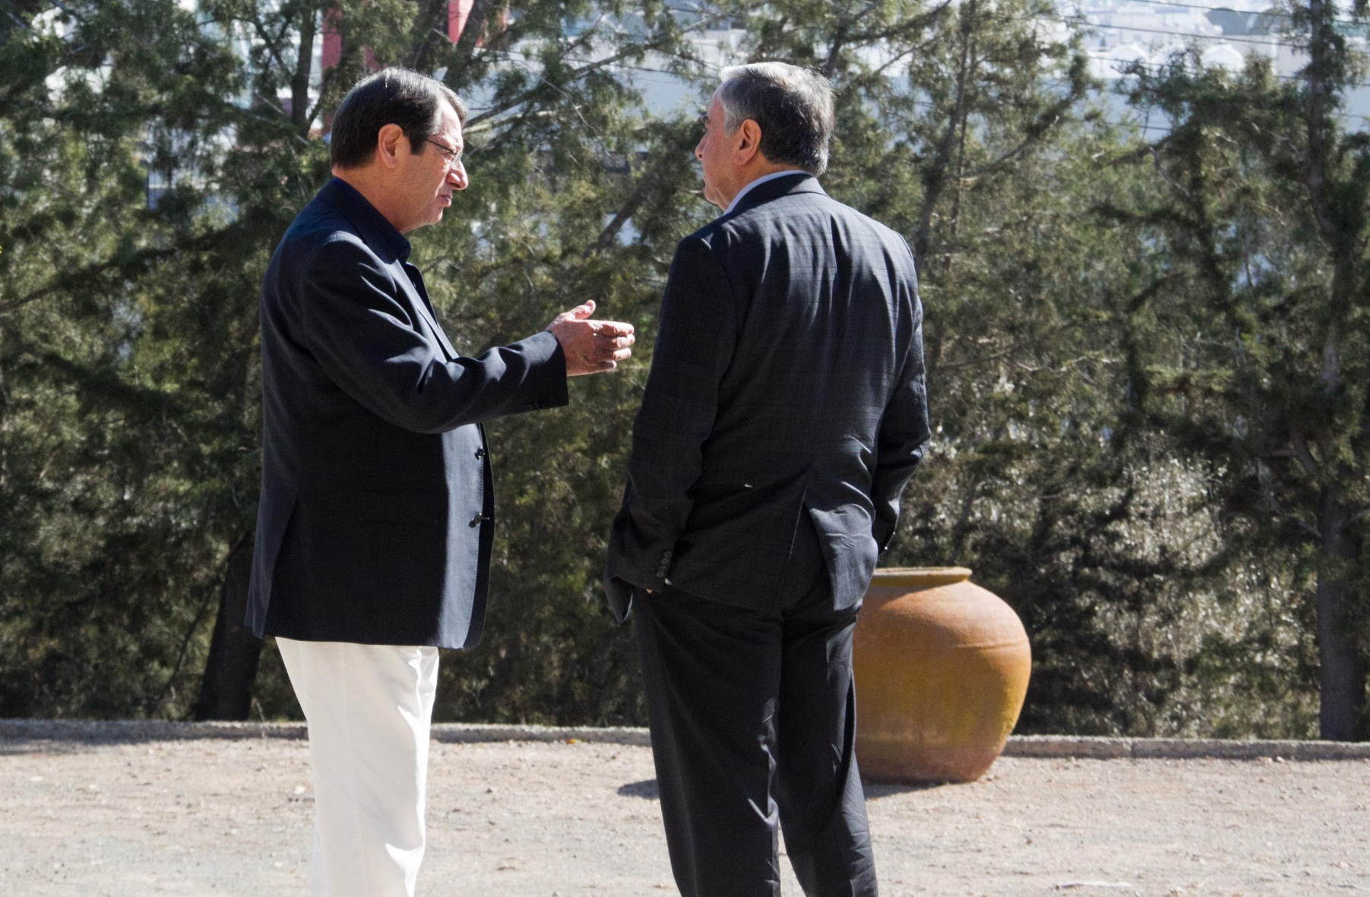
ΑΠΟΤΕΛΕΣΜΑΤΑ

Slide 4
ΒΑΘΜΟΣ ΕΝΗΜΕΡΩΣΗΣ ΓΙΑ ΤΙΣ ΔΙΑΠΡΑΓΜΑΤΕΥΣΕΙΣ
Ερ: Πόσο ενημερωμένοι είστε γι’ αυτές τις διαπραγματεύσεις;
Πολύ & Αρκετά: 66,1%
 | ΨΗΦΟΣ ΒΟΥΛΕΥΤΙΚΩΝ 2016
 | ΔΗΣΥ | ΑΚΕΛ | ΔΗΚΟ | ΑΛΛΟ ΚΟΜΜΑ | ΔΕΝ ΨΗΦΙΣΑ/ ΔΑ
Πολύ & Αρκετά | 75,6 | 55,3 | 65,4 | 74,6 | 58,9
Λίγο & Καθόλου | 24,4 | 44,7 | 34,6 | 25,4 | 41,1

Slide 5
ΒΑΘΜΟΣ ΕΝΗΜΕΡΩΣΗΣ ΓΙΑ ΤΙΣ ΔΙΑΠΡΑΓΜΑΤΕΥΣΕΙΣ
Ερ: Πόσο ενημερωμένοι είστε γι’ αυτές τις διαπραγματεύσεις;

Slide 6
Ερ: Είστε ικανοποιημένοι από τη μέχρι σήμερα πορεία των διαπραγματεύσεων στο Κυπριακό;
ΙΚΑΝΟΠΟΙΗΣΗ ΑΠΟ ΤΗΝ ΠΟΡΕΙΑ ΤΩΝ ΔΙΑΠΡΑΓΜΑΤΕΥΣΕΩΝ
Ναι & Μάλλον ναι: 40,2%
Όχι & Μάλλον όχι: 58,3%
 | ΨΗΦΟΣ ΒΟΥΛΕΥΤΙΚΩΝ 2016
 | ΔΗΣΥ | ΑΚΕΛ | ΔΗΚΟ | ΑΛΛΟ ΚΟΜΜΑ | ΔΕΝ ΨΗΦΙΣΑ/ ΔΑ
Ναι & μάλλον ναι | 64,6 | 48,8 | 28,4 | 18,9 | 32,6
Όχι & μάλλον όχι | 34,6 | 50,4 | 70,4 | 81,1 | 64,3
ΔΓ/ ΔΑ | 0,8 | 0,8 | 1,2 | 0,0 | 3,1

Slide 7
ΠΟΣΟ ΚΟΝΤΑ ΕΙΝΑΙ Η ΛΥΣΗ
Ερ: Με βάση το κλίμα που έχει διαμορφωθεί στις διαπραγματεύσεις για το Κυπριακό, πιστεύετε ότι είμαστε κοντά σε λύση ή όχι;
 | ΨΗΦΟΣ ΒΟΥΛΕΥΤΙΚΩΝ 2016
 | ΔΗΣΥ | ΑΚΕΛ | ΔΗΚΟ | ΑΛΛΟ ΚΟΜΜΑ | ΔΕΝ ΨΗΦΙΣΑ/ ΔΑ
Ναι, είμαστε κοντά σε λύση | 44,5 | 43,9 | 13,8 | 27,2 | 24,9
Όχι | 47,6 | 52,8 | 77,5 | 68,0 | 68,8
ΔΓ/ ΔΑ | 7,9 | 3,3 | 8,7 | 4,8 | 6,3

Slide 8
ΠΟΣΟ ΚΟΝΤΑ ΕΙΝΑΙ Η ΛΥΣΗ
Ερ: Με βάση το κλίμα που έχει διαμορφωθεί στις διαπραγματεύσεις για το Κυπριακό, πιστεύετε ότι είμαστε κοντά σε λύση ή όχι;

Slide 9
ΘΑ ΛΕΙΤΟΥΡΓΗΣΕΙ Η ΣΥΜΦΩΝΙΑ;
Ερ: Αν τελικά υπάρξει συμφωνία μεταξύ των δύο κοινοτήτων, πιστεύετε ότι αυτή η συμφωνία θα λειτουργήσει;
 | ΨΗΦΟΣ ΒΟΥΛΕΥΤΙΚΩΝ 2016
 | ΔΗΣΥ | ΑΚΕΛ | ΔΗΚΟ | ΑΛΛΟ ΚΟΜΜΑ | ΔΕΝ ΨΗΦΙΣΑ/ ΔΑ
Ναι, θα λειτουργήσει | 48,0 | 52,0 | 24,7 | 21,3 | 29,5
Όχι | 37,0 | 31,7 | 64,2 | 65,7 | 55,8
ΔΓ/ ΔΑ | 15,0 | 16,3 | 11,1 | 13,0 | 14,7

Slide 10
ΑΠΟΧΩΡΗΣΗ ΤΩΝ ΤΟΥΡΚΙΚΩΝ ΣΤΡΑΤΕΥΜΑΤΩΝ
Ερ: Πιστεύετε ότι ως προϋπόθεση για τη λύση πρέπει να είναι η αποχώρηση του τουρκικού στρατού από την Κύπρο ή όχι;

Slide 11
ΕΠΙΣΤΡΟΦΗ ΕΔΑΦΩΝ
Ερ: Πιστεύετε ότι θα υπάρχει ή δεν θα υπάρχει επιστροφή εδαφών με τη λύση;
 | ΨΗΦΟΣ ΒΟΥΛΕΥΤΙΚΩΝ 2016
 | ΔΗΣΥ | ΑΚΕΛ | ΔΗΚΟ | ΑΛΛΟ ΚΟΜΜΑ | ΔΕΝ ΨΗΦΙΣΑ/ ΔΑ
ναι, θα υπάρχει επιστροφή εδαφών | 49,6 | 41,5 | 23,5 | 36,7 | 39,9
Ναι, αλλά θα επιστραφεί μικρό ποσοστό | 28,7 | 30,1 | 44,4 | 37,9 | 32,0
όχι | 18,1 | 21,1 | 29,6 | 24,3 | 22,9
ΔΓ ΔΑ | 3,6 | 7,3 | 2,5 | 1,1 | 5,2

Slide 12
ΓΝΩΣΗ ΓΙΑ ΤΟ ΚΑΘΕΣΤΩΣ ΤΩΝ ΕΓΓΥΗΣΕΩΝ
Ερ: Όσον αφορά το καθεστώς των εγγυήσεων, πόσο ενημερωμένοι είστε;
Πολύ & Αρκετά: 49,8%
Λίγο & Καθόλου: 49,5%
 | ΨΗΦΟΣ ΒΟΥΛΕΥΤΙΚΩΝ 2016
 | ΔΗΣΥ | ΑΚΕΛ | ΔΗΚΟ | ΑΛΛΟ ΚΟΜΜΑ | ΔΕΝ ΨΗΦΙΣΑ/ ΔΑ
Πολύ & Αρκετά | 54,7 | 36,4 | 53,1 | 63,9 | 43,3
Λίγο & Καθόλου | 44,9 | 62,8 | 45,7 | 36,1 | 55,5
ΔΓ/ ΔΑ | 0,4 | 0,8 | 1,2 | 0,0 | 1,2

Slide 13
ΠΑΡΑΜΟΝΗ ΤΩΝ ΕΓΓΥΗΤΡΙΩΝ ΔΥΝΑΜΕΩΝ
Ερ: Συμφωνείτε να παραμείνουν με τη λύση εγγυήτριες δυνάμεις στην Κύπρο;
 | ΨΗΦΟΣ ΒΟΥΛΕΥΤΙΚΩΝ 2016
 | ΔΗΣΥ | ΑΚΕΛ | ΔΗΚΟ | ΑΛΛΟ ΚΟΜΜΑ | ΔΕΝ ΨΗΦΙΣΑ/ ΔΑ
Να παραμείνουν εγγυήτριες δυνάμεις | 24,4 | 27,6 | 9,9 | 8,9 | 25,8
Όχι | 74,0 | 68,3 | 86,4 | 88,8 | 67,7
ΔΓ/ ΔΑ | 1,6 | 4,1 | 3,7 | 2,3 | 6,5

Slide 14
ΕΚ ΠΕΡΙΤΡΟΠΗΣ ΠΡΟΕΔΡΙΑ
Ερ: Συμφωνείτε με την εκ περιτροπής Προεδρία;
 | ΨΗΦΟΣ ΒΟΥΛΕΥΤΙΚΩΝ 2016
 | ΔΗΣΥ | ΑΚΕΛ | ΔΗΚΟ | ΑΛΛΟ ΚΟΜΜΑ | ΔΕΝ ΨΗΦΙΣΑ/ ΔΑ
Να υπάρχει εκ περιτροπής Προεδρία | 31,1 | 43,1 | 6,2 | 10,7 | 22,7
Όχι | 61,8 | 52,8 | 87,7 | 87,0 | 71,7
ΔΓ/ ΔΑ | 7,1 | 4,1 | 6,1 | 2,3 | 5,6

Slide 15
ΣΥΓΚΡΙΣΗ ΜΕ ΤΟ ΣΧΕΔΙΟ ΑΝΑΝ
Ερ: Πιστεύετε ότι το σχέδιο λύσης που συζητείται τώρα είναι καλύτερο ή χειρότερο από το Σχέδιο Ανάν;
 | ΨΗΦΟΣ ΒΟΥΛΕΥΤΙΚΩΝ 2016
 | ΔΗΣΥ | ΑΚΕΛ | ΔΗΚΟ | ΑΛΛΟ ΚΟΜΜΑ | ΔΕΝ ΨΗΦΙΣΑ/ ΔΑ
είναι καλύτερο το νέο σχέδιο | 53,9 | 36,6 | 17,3 | 23,7 | 26,8
είναι χειρότερο | 19,7 | 26,8 | 44,4 | 47,3 | 33,0
είναι περίπου το ίδιο | 16,1 | 26,8 | 29,6 | 20,7 | 23,6
ΔΓ/ ΔΑ | 10,3 | 9,8 | 8,7 | 8,3 | 16,6

Slide 16
ΣΥΓΚΡΙΣΗ ΜΕ ΤΟ ΣΧΕΔΙΟ ΑΝΑΝ
Ερ: Πιστεύετε ότι το σχέδιο λύσης που συζητείται τώρα είναι καλύτερο ή χειρότερο από το Σχέδιο Ανάν;

Slide 17
ΑΞΙΟΛΟΓΗΣΗ ΤΗΣ ΣΤΑΣΗΣ ΤΗΣ ΕΛΛΗΝΙΚΗΣ ΚΥΒΕΡΝΗΣΗΣ
Ερ: Πώς αποτιμάτε τη στάση της Ελληνικής κυβέρνησης στο θέμα της αποχώρησης των Τουρκικών στρατευμάτων και της κατάργησης των επεμβατικών δικαιωμάτων των εγγυητριών δυνάμεων;
Θετικά & μάλλον θετικά: 83,6%
 | ΨΗΦΟΣ ΒΟΥΛΕΥΤΙΚΩΝ 2016
 | ΔΗΣΥ | ΑΚΕΛ | ΔΗΚΟ | ΑΛΛΟ ΚΟΜΜΑ | ΔΕΝ ΨΗΦΙΣΑ/ ΔΑ
Θετικά & μάλλον θετικά | 85,4 | 82,9 | 91,4 | 85,2 | 80,2
Αρνητικά & μάλλον αρνητικά | 9,8 | 8,9 | 4,9 | 10,1 | 11,0
ΔΓ/ ΔΑ | 4,8 | 8,2 | 3,7 | 4,7 | 8,8

Slide 18
ΕΚΤΙΜΗΣΗ ΓΙΑ ΤΟ ΑΠΟΤΕΛΕΣΜΑ ΤΩΝ ΣΥΝΟΜΙΛΙΩΝ
Ερ: Ποιο πιστεύετε ότι θα είναι το αποτέλεσμα των συνομιλιών στη Γενεύη;
 | ΨΗΦΟΣ ΒΟΥΛΕΥΤΙΚΩΝ 2016
 | ΔΗΣΥ | ΑΚΕΛ | ΔΗΚΟ | ΑΛΛΟ ΚΟΜΜΑ | ΔΕΝ ΨΗΦΙΣΑ/ ΔΑ
θα λυθεί το Κυπριακό | 3,5 | 3,3 | 0,0 | 4,7 | 1,1
θα γίνουν θετικά βήματα προς μια λύση | 37,4 | 44,7 | 17,3 | 20,1 | 24,9
θα δημιουργηθούν νέα εμπόδια στις συνομιλίες | 39,4 | 36,6 | 59,3 | 45,0 | 47,9
οι συνομιλίες θα διακοπούν οριστικά | 12,6 | 7,3 | 21,0 | 19,5 | 17,8
ΔΓ ΔΑ | 7,1 | 8,1 | 2,4 | 10,7 | 8,3

Slide 19
ΣΤΑΣΗ ΓΙΑ ΤΗΝ ΣΥΖΗΤΟΥΜΕΝΗ ΛΥΣΗ
Ερ: Γενικά, σύμφωνα με όσα ακούτε, εσείς είστε υπέρ της λύσης που συζητείται ή προτιμάτε να παραμείνει το σημερινό καθεστώς;
 | ΨΗΦΟΣ ΒΟΥΛΕΥΤΙΚΩΝ 2016
 | ΔΗΣΥ | ΑΚΕΛ | ΔΗΚΟ | ΑΛΛΟ ΚΟΜΜΑ | ΔΕΝ ΨΗΦΙΣΑ/ ΔΑ
υπέρ της λύσης | 77,2 | 81,3 | 55,6 | 37,3 | 55,6
να παραμείνει το σημερινό καθεστώς | 17,7 | 16,3 | 35,8 | 50,3 | 30,2
ΔΓ ΔΑ | 5,1 | 2,4 | 8,6 | 12,4 | 14,2

Slide 20
ΣΤΑΣΗ ΓΙΑ ΤΗΝ ΣΥΖΗΤΟΥΜΕΝΗ ΛΥΣΗ
Ερ: Γενικά, σύμφωνα με όσα ακούτε, εσείς είστε υπέρ της λύσης που συζητείται ή προτιμάτε να παραμείνει το σημερινό καθεστώς;

